Slide 1
Методические материалы для подготовки к вступительным экзаменам по физике в ТвГТУ

Slide 2
СТРУКТУРА БИЛЕТА ПО ФИЗИКЕ
Билет вступительного испытания по физике включает 16 вопросов и состоит из двух частей.
Первая часть содержит 13 тестовых вопросов с выбором одного правильного ответа из четырех. За каждый правильный ответ дается 1 первичный балл. Первая часть проверяется компьютером.
Вторая часть включает в себя 3 задачи, на которые требуется дать подробный развернутый ответ. Вы решаете задачу в тетради и присылаете фото или скан в elearning. За каждую решенную задачу можно получить от 0 до 4 первичных баллов, в зависимости от правильности и полноты ее решения. Задачи второй части проверяет преподаватель.
Все вопросы и задачи соответствуют программе вступительного экзамена по физике, опубликованной на официальном сайте ТвГТУ

Slide 3
Распределение экзаменационных вопросов по темам
Часть 1
1 - кинематика; 2 – динамика; 3 – импульс, закон сохранения импульса; 4 – работа, мощность, энергия, закон сохранения энергии; 5 – статика, гидростатика, механические колебания и волны; 6 – молекулярно-кинетическая теория идеального газа; 7 – термодинамика; 8 – электростатика; 9 – постоянный электрический ток; 10 – явление электромагнитной индукции и электромагнитные колебания; 11 – геометрическая оптика; 12 – квантовая оптика, фотоэффект; 13 – ядерная физика
Часть 2
14 – механика; 15 – молекулярная физика и термодинамика; 16 – электродинамика.

Slide 4
Длительность экзамена
Экзамен продолжается 2 астрономических часа
Для работы подготовьте:
- инженерный калькулятор (должен считать sin α, cos α, tg α);
- бумагу для черновика и для чистовика (лучше в клетку), на чистовике оформляются задачи второй части, фотографии которых надо будет прислать;
- ручку, карандаш, линейку.

Slide 5
Примеры заданий 1 части билета
Тело набирает скорость с ускорением а = 4 м/с². Какой путь пройдет тело за время t = 8 с, если его начальная скорость равна v₀ =5 м/с?
а) 40 м; б) 8 м; в) 168 м; г) 320 м.
Решение: Используем формулу
Выбираем «+», так как движение ускоренное.
Выбираем ответ «в»
$$S=v_{0}t+\frac{at^{2}}{2}=5∙8+\frac{4∙8^{2}}{2}=168 м$$

Slide 6
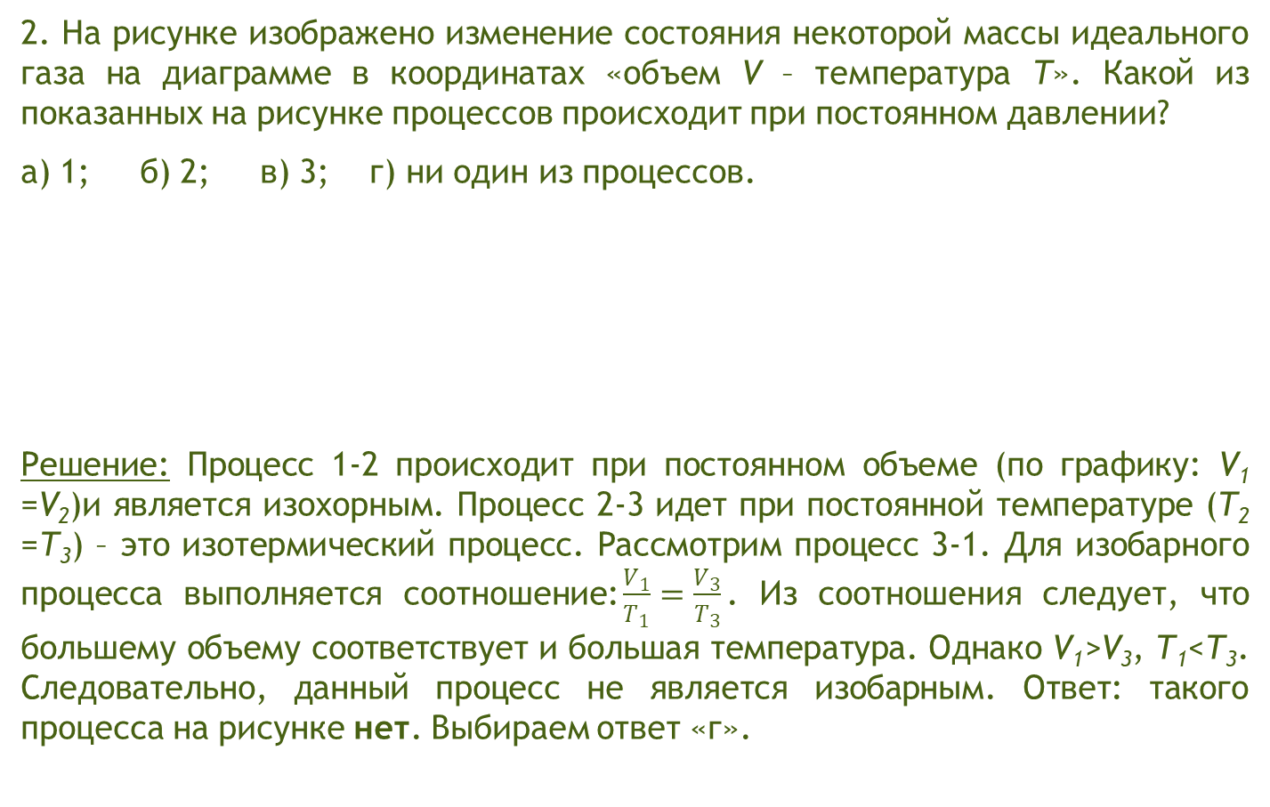
V
1
2
3
0 Т

Slide 7
33

Slide 8
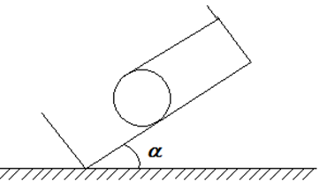
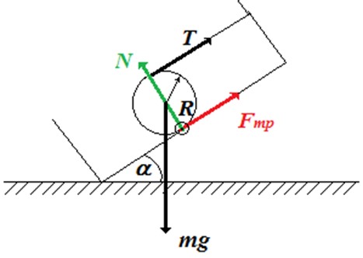
Пример задания 2 части билета
Шар, удерживаемый нитью в равновесии, покоится на дне
ящика. Максимальный угол наклона ящика равен α. Найти
коэффициент трения μ между шаром и дном ящика. Тангенс
α равен 0,4.
Решение: 1) сделаем рисунок с указанием сил, действующих на шар:

Slide 9
2. Учитывая, что шар находится в состоянии равновесия, запишем правило моментов сил относительно точки касания шара и плоскости:
R∙sinα∙mg =T∙2R, (1)
здесь R∙sinα – плечо силы тяжести, а 2R – плечо силы натяжения нити.
3. Поскольку векторная сумма сил, действующих на на шар, равна нулю, то в проекциях на ось, сонаправленную N, получим
N-mg∙cosα=0, (2)
а на ось, сонаправленную Т
T+μN -mg∙sinα=0. (3)
Здесь Fтр = μN – сила трения.
4. Выразим силу натяжения нити из уравнений 2 и 3, исключив N:
T= mg∙(sinα- μ mg∙cosα). (4)
5. Подставим (4) в (1) и выразим μ (коэффициент трения):
R∙sinα∙mg=2R∙ mg(sinα- μ mg∙cosα); sinα =2∙ (sinα- μ ∙cosα); sinα=2 μ ∙cosα;
μ = 0,5∙ tgα;
6. Подставим в полученное выражение численное значение tgα:
μ = 0,5∙0,4 = 0,2
Ответ: 0,2
Примечание: в данном случае ответом является безразмерная величина, но если в ответе - размерная величина, то необходимо указать ее размерность (см, кг, Н и т.п.).

Slide 10
Отметим в заключение, что частично решенные задачи 14-16 также оцениваются, но совершенно недостаточно для оценки просто написать «Дано:» и сделать рисунок; должны быть написаны законы, которые используются для решения задачи, связи между физическими величинами, а также шаги направленные на решения задачи.

Slide 11
Уважаемые абитуриенты! Желаем вам успеха на экзамене!

